Slide 1
347、
给你一个整数数组 nums 和一个整数 k ，请你返回其中出现频率前 k 高的元素。你可以按 任意顺序 返回答案。
示例一：
输入: nums = [1,1,1,2,2,3], k = 2
输出: [1,2]
示例二：
输入: nums = [1], k = 1
输出: [1]
提示：
● 1 <= nums.length <= 105
● k 的取值范围是 [1, 数组中不相同的元素的个数]
● 题目数据保证答案唯一，换句话说，数组中前 k 个高频元素的集合是唯一的
进阶：
你所设计算法的时间复杂度 必须 优于 O(n log n) ，其中 n 是数组大小

Slide 2
思路：
1、统计元素出现频率
map结构：(key,value)
key存放元素值，value存放出现次数，遍历整个数组求出每个元素的出现频次，时间复杂度O(logn)
2、对频率排序
按照value值进行排序
3、找出前K个高频元素

Slide 3
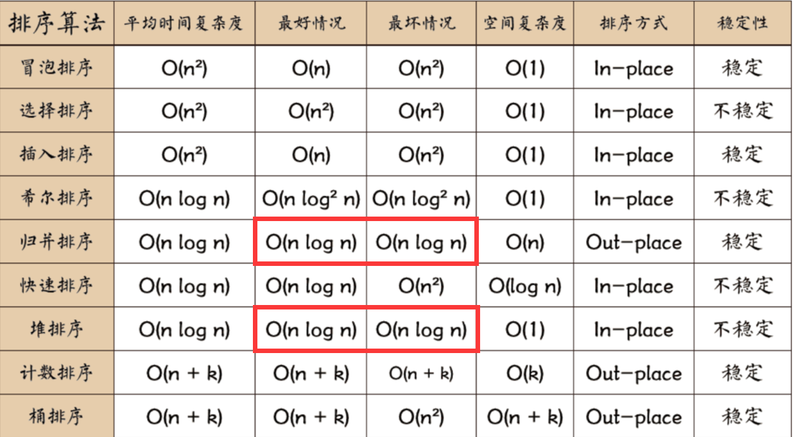

Slide 4
堆排序：nlog(n)
大顶堆：
小顶堆：
10
3
6
9
5
6
3
5
7
8
7
8
9
10
2

Slide 5
堆排序：维持前K个高频元素的有序集合，如K=3
大顶堆：
小顶堆：
10
3
6
9
5
6
5
时间复杂度：O( nlog(k) )

Slide 6
7月8日 堆相关知识：
1.堆的相关定义
2.自建堆结构
3.实现堆排序

Slide 7
堆（Heap）
定义：堆(Heap)是计算机科学中一类特殊的数据结构的统称。堆通常是一个可以被看做一棵完全二叉树的数组对象。 故通常我们用完全二叉树来维护一个一维数组。
性质：堆满足以下性质：
1）堆中某个节点的值总是不大于或不小于其父节点的值。
2）堆总是一棵完全二叉树。

Slide 8
完全二叉树定义：
1）如果将二叉树的深度设置为h，则除h层之外的所有层（1~h-1）中的节点数达到最大值（满二叉树）
2）并且h层中的所有节点都连续地集中在最左侧
这是一个完全的二叉树。
1
2
6
3
5
7
9
4
6
8

Slide 9
分类：堆分为大根堆和小根堆。
1）大根堆：一棵完全二叉树，满足任一节点都比其孩子节点大。
2）小根堆：一棵完全二叉树，满足任一节点都比其孩子节点小。
图示如下：
9
0
8
7
1
2
6
5
0
1
3
4
5
6
2
4
3
7
8
9
大根堆（逻辑结构）
小根堆（逻辑结构）
9 | 8 | 7 | 6 | 5 | 0 | 1 | 2 | 4 | 3
0 | 1 | 2 | 3 | 4 | 5 | 6 | 7 | 8 | 9
大根堆（物理结构）
小根堆（物理结构）

Slide 10
构建堆(大根堆为例）：
给定初始数组：[2, 9, 7, 8, 5, 0, 1, 6, 4, 3]
2
node
9
node_left=2*node+1
9
7
node_right=2*node+2
8
7
8
5
0
1
6
5
0
1
6
4
3
2
4
3

Slide 11
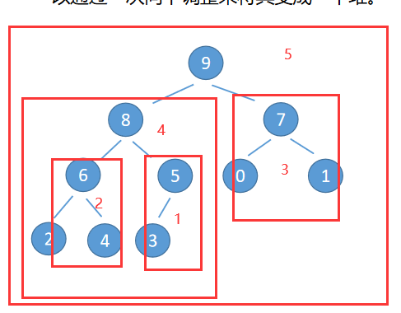
堆的向下调整性（大根堆为例）
假设根节点的左右子树都是堆，但是根节点不满足堆的性质，可以通过一次向下调整来将其变成一个堆。
9
8
7
6
5
0
1
2
4
3

Slide 12
1）初始的树结构如下图，根节点2无法成堆，但其左右子树均能成大根堆
2
9
7
8
5
0
1
6
4
3

Slide 13
2）变更2的位置，先取出数值2，对比其孩子节点大小，9比7大，9移动到根节点的位置。
9
2
7
8
5
0
1
6
4
3

Slide 14
3）如果移动到空位上，8和5都比2大，显然不成立。因此需要移动空位下一层节点中更大的值到该空位中，8大于5，将8移动到空位中。
9
8
7
2
5
0
1
6
4
3

Slide 15
4）同理，2移动到现有空位上，6和4都大于2，堆无法成立。同上步骤，选择6和4中较大的值移动到空位
9
8
7
6
5
0
1
2
4
3

Slide 16
5）现有空位为叶子节点，已经是堆的最小节点，移动2到空位上，这时，原先的完全二叉树变为大根堆。
9
8
7
6
5
0
1
2
4
3
以上整个移动过程，就是一次堆的向下调整。

Slide 17
堆排序过程：
（1）建立堆；
（2）得到堆顶元素，为最大元素；
（3）去掉堆顶，将堆最后一个元素放到堆顶，此时可通过一次调整重新使堆有序；
（4）堆顶元素为第二大元素；
（5）重复步骤3，直到堆变空。

Slide 18
9
8
7
6
5
0
1
2
4
3

Slide 19
1）如图，大根堆堆顶是列表中最大的数。取走9，得到列表中第一大的数。
9
8
7
6
5
0
1
2
4
3

Slide 20
2）取堆中最后一个元素，这里是3，将3移动到堆顶，得到一个除了根节点外，子树都是堆的完全二叉树
9
3
8
7
6
5
0
1
2
4

Slide 21
3）向下调整，得到如下图的大根堆。
9
8
6
7
4
5
0
1
2
3
如图，大根堆堆顶是列表中最大的数。取走8，得到列表中第二大的数。
重复2）3）过程直至二叉树为空。

